Slide 1
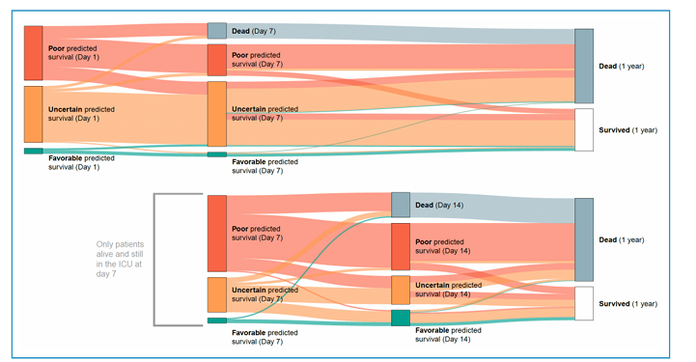
Journal club
Minimal Gain in Prognostic Certainty for Patients With Hematologic Malignancies Over 2 Weeks of Intensive Care: An Analysis to Inform Time-Limited Trials
Linda van Wagenberg
13-4-2026

Slide 2
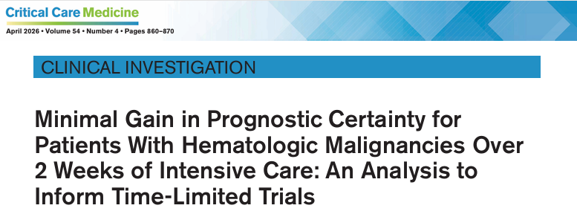
Uitkomsten van IC opname bij hemato-oncologie zijn onzeker
Het is lasting om specifieke patient voorspellingen te doen
TLT geïntroduceerd om dit beter te kaderen

Slide 3
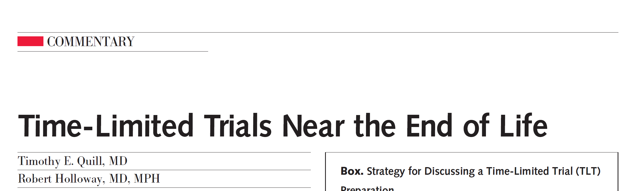
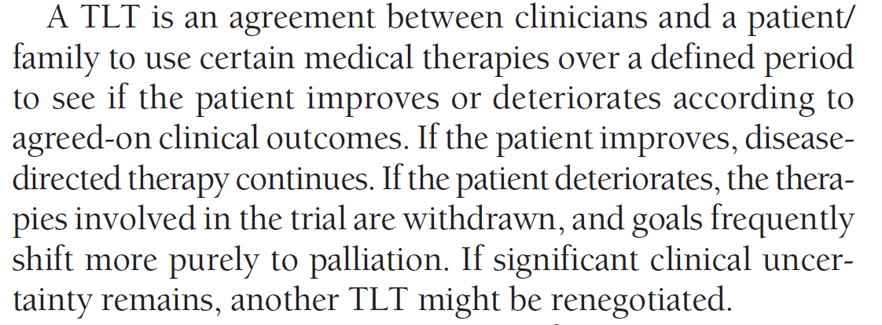

Slide 4
Onderzoeksvraag
We examined how predicted 1-year survival and its associated certainty evolve during the first 2 weeks of ICU admission.
> Worden we echt beter in het voorspellen van overleving als we 2 weken wachten?

Slide 5
M&M
AUMC en UMCU 2011-2023
Retrospectieve multicenter cohort studie
Inclusie:
Volwassen patiënten
Hemato-oncologische maligniteit (diagnose < 1 jaar)
Opname vanaf afdeling interne
Exclusie:
Opname voor cardiochirurgie (incomplicated)
Geen APACHE score
Geen toestemming
Meerdere IC opnames binnen 1 opname werden gezien als 1 opname

Slide 6
M&M
Primaire uitkomstmaat:
Survival na 1 jaar
Predictoren van het model obv literatuur:
Baseline kenmerken (diagnose, neutropenie etc)
Orgaansupport
Predictiemodel
Dag 1, dag 7 en dag 14
Twee technieken ter vergelijking:
          Logistische regressie op uitkomst mortaliteit
          XGB (extreme gradient boost)
Notes:
Om mortaliteits voorspellingen te vergelijken tussen dag o en dag 7 werden 2 logistische modellen gebruikt. Op dag 0 werden alle IC patienten en hun data gebruikt. Voor dag 7 werd alle data van dag 0 gebruikt + alle aanvullende data voor dag 7gebruikt. Voor alle patienten werd een mortaliteit voorspeld, maar als je op dag 7 overleden was, werd die mortaliteitsschatting naar 100% gezet. Door deze verschillen te bekijken kun je dus zien of je voorspelling veranderd over de tijd.

Slide 7
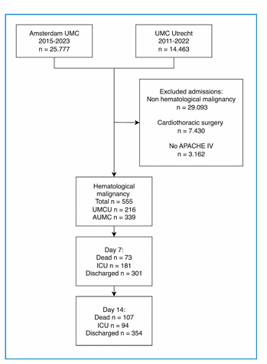
Uitkomsten

Slide 8
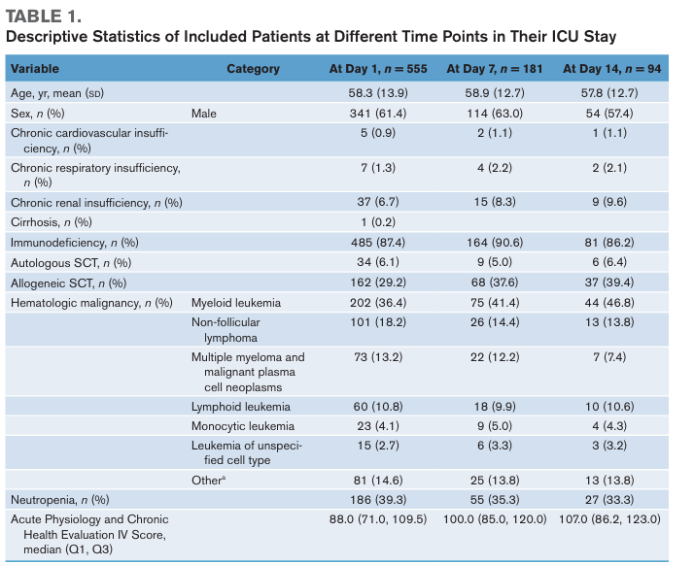
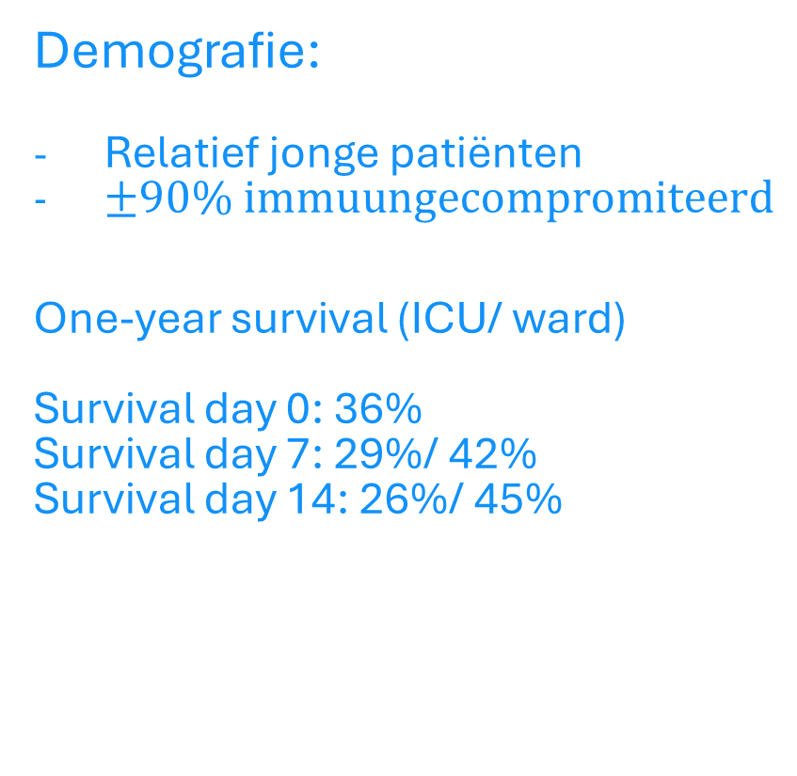
Uitkomsten demografie
Demografie:
Relatief jonge patiënten
$±90\% immuungecompromiteerd$
One-year survival (ICU/ ward)
Survival day 0: 36%
Survival day 7: 29%/ 42%
Survival day 14: 26%/ 45%

Slide 9
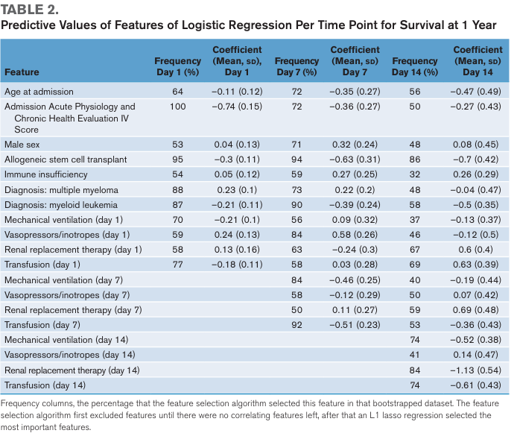
Uitkomsten predictoren
Hogere APACHE IV score day 1 > slechtere uitkomst
Allogeneic SCT day 7/ day 14 > slechtere uitkomst

Slide 10
Uitkomsten voorspelmodellen
AUROC van de modellen geeft iets aan over de mate van onderscheiding:
Twee modellen:
Onvoldoende goede modellen voor belissingen op individuele basis
AUROC | Day 1 | Day 7 | Day 14
Logistische regressie | 0,71 | 0,67 | 0,66
XGBoost | 0,64 | 0,61 | 0,55

Slide 11
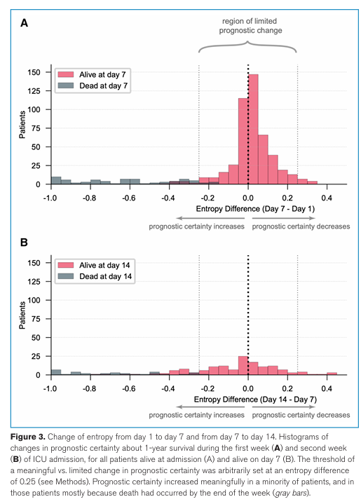
Uitkomsten: Day 7
Entropy werd gebruikt als mate van chaos en zekerheid
Entropy stijging = minder zekerheid
Entropy stabiel = zelfde of geen zekerheid
Entropy daling= meer zekerheid
Gehele groep:
entropy increased from 0.91 [interquartile range (IQR) 0.75–0.98] to 0.94 [IQR 0.69–0.99])
Cut off entropy 0,25 zinnig verschil
Op dag 7 individuele patient:
Zekerheid gedaald in 2%
Zekerheid gestegen in 14%
Dus op dag 7 geen betere voorspellingen
Zekerheid nam wel toe bij de overleden patienten

Slide 12
Uitkomsten: day 7
 | Day 1 | Day 7
Uncertain | 49% | 88% uncertain
 |  | 5% death
 |  | 5% poor
 |  | 2% favorable
Poor | 47% | 53% poor
 |  | 23% death
 |  | 10% uncertain
Notes:
Op dag 1 werden de patienten verdeeld in 3 groepen:
Poor predicted surival (47% kans < 0,33)
Uncertain predicated survival (49% kans tussen 0,33-0,66)
Favorable predicated survival (5% kans >0,66)

Slide 13
Uitkomsten: day 14
De groepsprognostische zekerheid voor de groep steeg van entropy 0,77-0,69.
Op dag 14 voor de individuele patient:
Zekerheid zinnig gedaald in 6%
Zekerheid zinnig gestegen in 32%
Maar ook hierbij geldt dat dit voor 18% door overlijden was

Slide 14
Uitkomsten: day 14
 | Day 7 | Day 14
Uncertain | 30% | 46% uncertain
 |  | 15% death
 |  | 7% poor
 |  | 31% favorable
Poor | 66% | 58% poor
 |  | 24% death
 |  | 16% uncertain
Favorable | 4%

Slide 15
Conclusie
Zowel een model met AUROC als prognistische zekerheid (entropy) laten maar kleine verandering zien over de tijd. Op individueel niveau kan 14% van de patienten meer zekerheid krijgen in dit cohort, maar dat wordt vooral bepaald door overlijden.
“initiating a TLT with the primary aim of increasing prognostic certainty to improve decision-making at the end of the TLT may offer limited benefit”

Slide 16
Discussie
Twee verschillende cohorten met verschillende manieren van data entry aan elkaar gekoppeld
De groep patiënten op dag 14 is kleiner dan dag 1 en dus is dingen voorspellen met zekerheid lastiger
Survivorship bias: je komt alleen op dag 14 als de behandeling wordt doorgezet.

Slide 17
Implicaties voor de PICU WKZ
      1. Is het resultaat van de studie relevant voor PICU WKZ?
  Nee

Slide 19
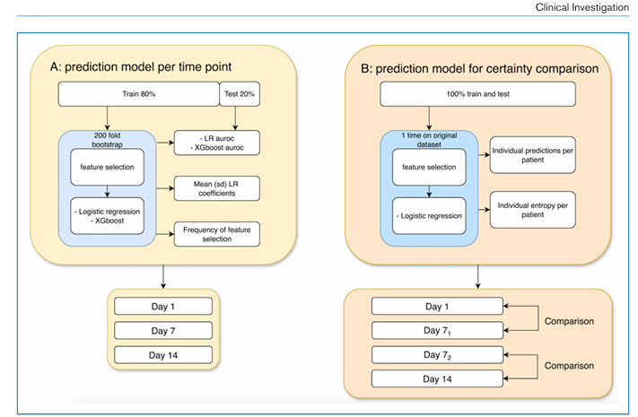
M&M
Notes:
Er wordt gebruik gemaakt van entropy, wat iets wil zeggen over hoeveel chaos er in je data zit. Door gebruik te maken of te corrigeren voor de entropy maak je je voorspelling nauwkeuriger.

Slide 20
Verzamel patiëntdata
Train model op oude patiënten
Stop nieuwe patiëntdata erin
Krijg kans op overlijden
Zet om naar survival (optioneel)
Bereken entropy (zekerheid)

